Slide 1
Unreal Engine 5 spēle - Rogue What

Slide 2
žanri:
- 3d - First person - RPG - RogueLike - Horror - Medieval - Cooperative

Slide 3
Atsauces:
- Lethal Company ( Quota System, First Person ) - Brotato ( RogueStyle ) - Path Of Exile ( Equipment, Spells, Enemy )

Slide 4
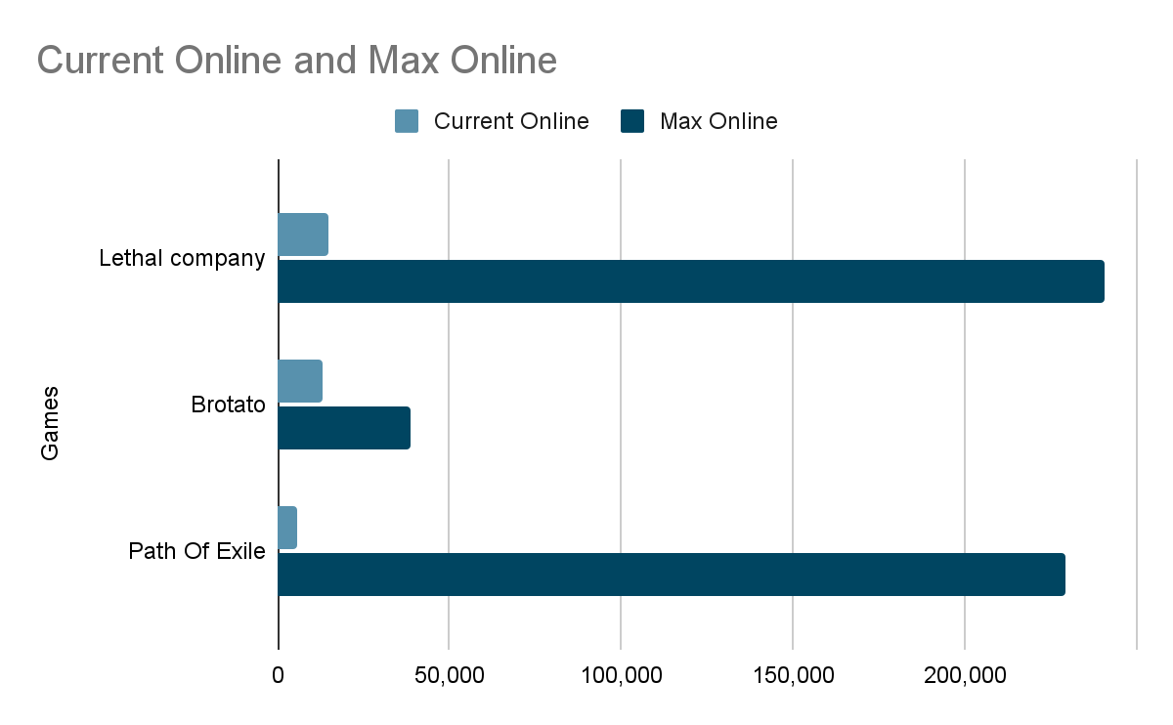
Atsauces Popularitāte

Slide 5
Spēļu gaita
Core:
Nogalināt
Loot
Izdzīvot
Aizpildīt kvotu

Slide 6
Cita mehānika
:
Atrast laupījumu lādēs un mobos
Izgatavo ieročus no galvenajiem priekšmetiem
Teleportējieties atpakaļ uz bāzi, lai uzpildītu pārtikas un saglabātu priekšmetus.
Dodiet priekšmetus dievam, lai izpildītu kvotu
Aprīkot priekšmetus un saskaņot jūsu veidot izdzīvot
Izklaidējieties kopā ar draugiem
Meklēšanas beigas dziļos dungeon slāņos

Slide 7
Stāsts
Jūsu piedzīvojumu puse izsaukt sliktu dievu viņš dusmojās un ieslodzījumā savu pusi Dungeon un teica, ja jums nav dot viņam jauku retumu priekšmetus, kas jūs atrast Dungeon viņš ieslodzījumā jūs tukšumā bezgalību laiku, un jūs nevarat izbēgt no tukšuma. Kāpēc dievs patiešām gribēja šo priekšmetu? Varbūt dungeon jūs varat atrast noslēpumus, kas palīdzēs jums izvairīties no šī vergu darba?

Slide 8
Paredzamais spēles īstenošanas laiks
Prototips: 2 nedēļas Demo: 4 mēneši Īstenot: ~1 gads

Slide 9
Fondi/investīcijas
Teksturēšana + animācijas: ~ 10 000 $
Programmēšana: 20/h$
Paredzamā cena: 8.99$/viens Paredzamais pārdoto eksemplāru skaits, kas jāatgūst : 2 500 vienības

